Slide 1
SPOLOČENSTVO ORGANIZMOV A EKOSYSTÉM

Slide 2
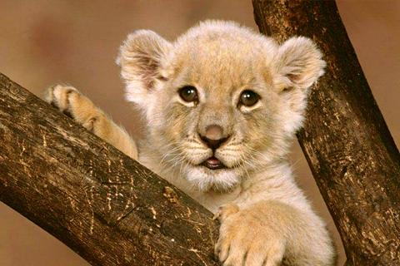
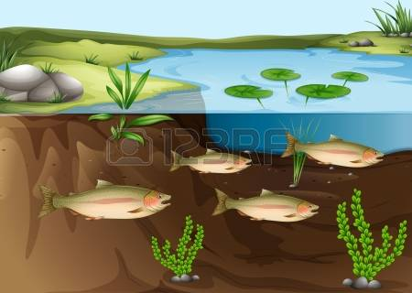
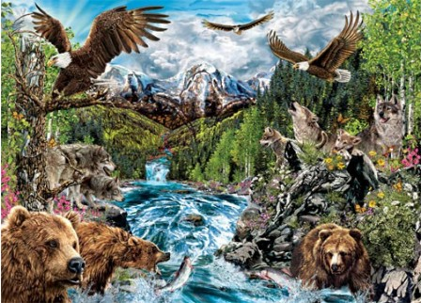
SPOLOČENSTVO ORGANIZMOV
V Prírode žijú rôzne rastliny, ktoré tvoria spoločenstvo rastlín.
Živočíchy v prírode tvoria spoločenstvo živočíchov.

Slide 3
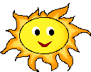
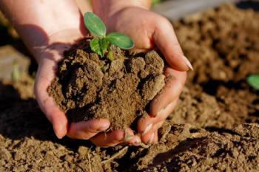
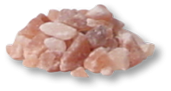
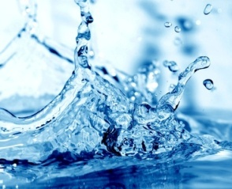
SPOLOČENSTVO ORGANIZMOV
Organizmy potrebujú na život neživé prírodniny (voda, vzduch, slnečné žiarenie, pôda).
Spoločenstvá organizmov spolu s neživými prírodninami tvoria ekosystém.

Slide 4
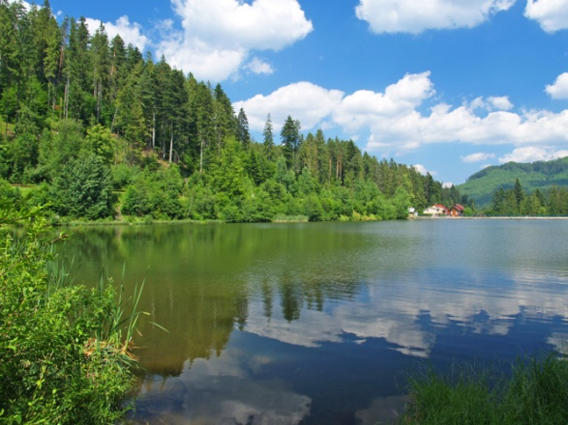
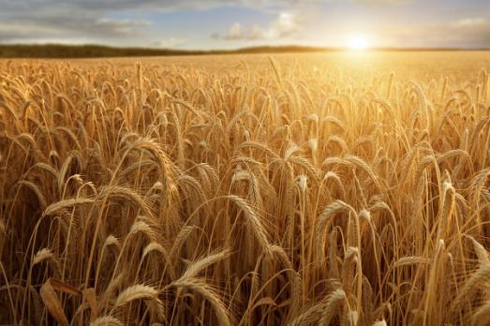
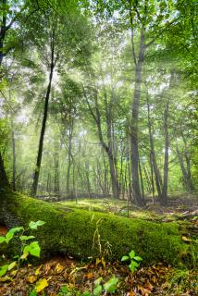
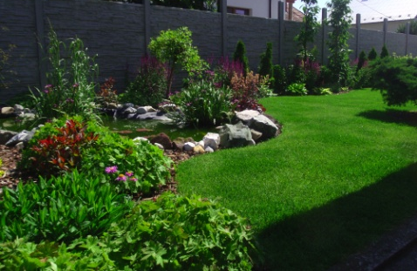
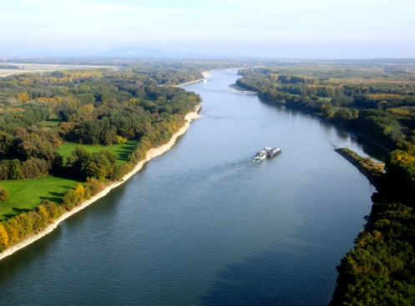
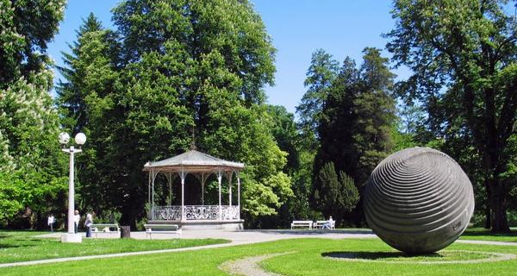
EKOSYSTÉM
PRÍRODNÉ EKOSYSTÉMY
UMELÉ EKOSYSTÉMY
Nezasahuje do nich človek.
Napr. les, jazero, potok, rieka
Ovplyvňuje ich ľudská činnosť.
Napr. polia, sady, záhrady, parky

Slide 5
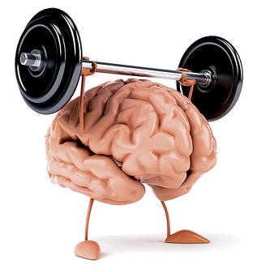
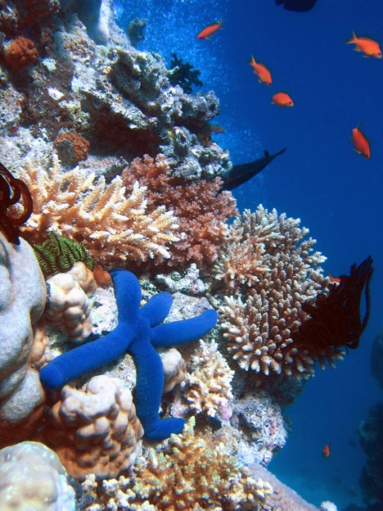
Uvažujeme . . .
Uveď príklad dvoch neživých a dvoch živých prírodnín ekosystému lesa, jazera (potoka), poľa.
Ako môže znečistenie vody, pôdy alebo ovzdušia ovplyvniť ekosystémy?

